Slide 1
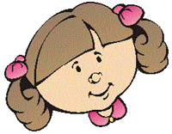
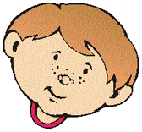
Дифференциация звуков и букв К и Г.
Составитель: учитель – логопед
Терентьева Н. А. МБОУ СОШ №3
Г. Салехард

Slide 2
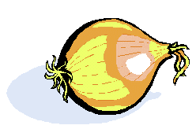
Назови картинки, в которых есть звук [к] и [г]?

Slide 3
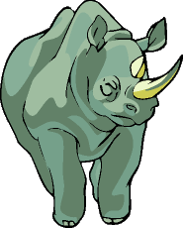
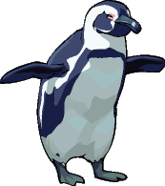
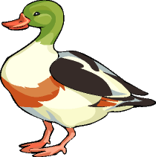
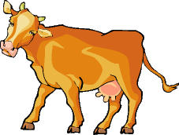
Назови картинки, в которых есть звук [к-к’]

Slide 4
Какой звук слышим в этих словах?

Slide 5
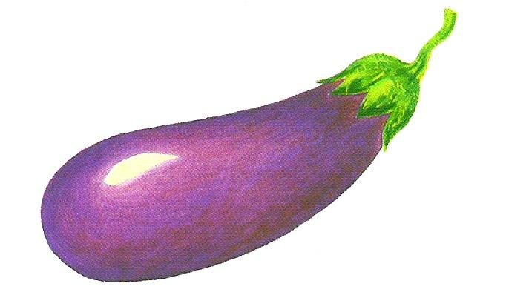
Назови место в словах где слышим звук к?
В начале
слова
В середине
слова
В конце
слова

Slide 6
Назови место в словах где слышим звук г?
В начале
слова
В середине
слова
В конце
слова

Slide 7
Какие животные это делают?
Мычит –
Мурлычет –
Пищит –
Кукует -

Slide 8
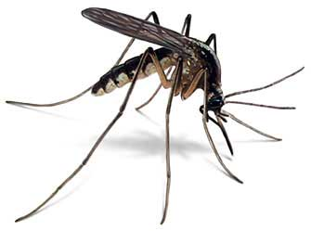
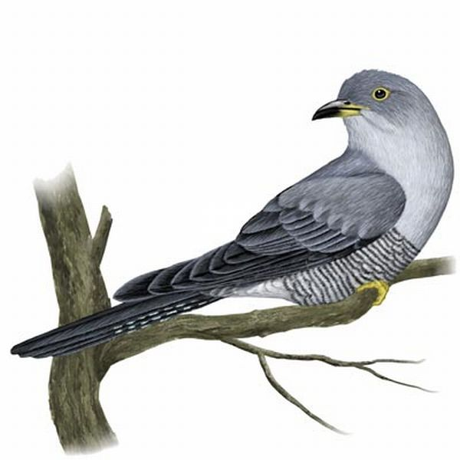
Ответы:

Slide 9
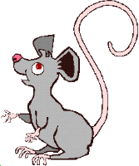
Раздели слова на слоги

Slide 10
Проверь
УЛИТ-КА МЫШ - КА (МЫШЬ)
ТИГР ГРИ-БЫ

Slide 11
Придумай слова чтобы звук К находился в начале середине, конце слова. Придумай слова чтобы звук Г находился в начале середине, конце слова

